Slide 1

10 лучших детских книг о войне

Slide 2
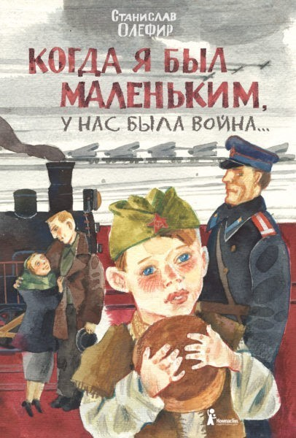
Станислав Олефир, «Когда я был маленьким, у нас была война»
Советскому писателю Станиславу Олефиру было 2 года, когда началась война. В своих рассказах он пишет о детстве в небольшом селе, оккупированном немцами, и после освобождения. Это книга не только о войне, жестокости и голоде, но и об удивительных людях, живущих рядом с героем.
https://www.litres.ru/book/stanislav-mihaylovich-olefir/kogda-ya-byl-malenkim-u-nas-byla-voyna-24266480/chitat-onlayn/

Slide 3
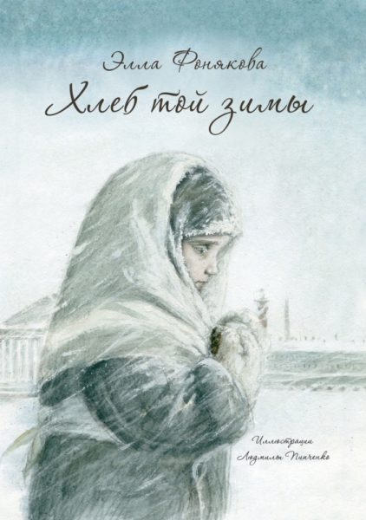
Элла Фонякова, «Хлеб той зимы»
Элле Фоняковой, как и ее героине Леночке, было 7 лет в первую блокадную зиму. В этой автобиографической книге писательница описывает жизнь семьи в окруженном немцами Ленинграде. От лица первоклассницы Леночки она рассказывает о своем детском мире: радостях и шалостях, играх, дружбе. И тем страшнее, что в этот тихий мир врываются воздушные тревоги, голод и смерть.
https://mishka-knizhka.ru/rasskazy-dlya-detej/sbornik-rasskazov/hleb-toj-zimy/

Slide 4
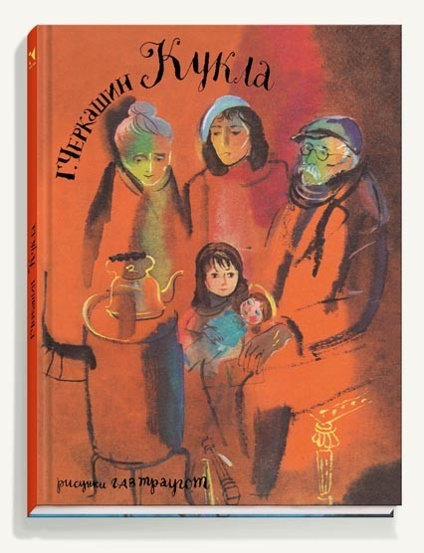
Геннадий Черкашин, «Кукла»
Девочка с мамой возвращаются домой в Ленинград из эвакуации. Родители мамы остались в блокадном городе и не выжили. Их квартира занята другой семьей, а все вещи были распроданы.
Однажды в витрине комиссионного магазина девочка видит свою куклу Машеньку, подаренную погибшим дедом. Каждый день девочка приходит к своей кукле, читает ей книги, а ее мама откладывает деньги, чтобы выкупить любимую игрушку дочери обратно.
В рассказе нет описания жестокости и насилия, о страшных реалиях того времени Геннадий Черкашин почти не пишет, поэтому книга может стать первым произведением о войне в жизни ребенка.
https://skazki.rustih.ru/gennadij-cherkashin-kukla/

Slide 5

Эдуард Веркин, «Облачный полк»
Писатель Эдуард Веркин родился через 30 лет после окончания войны, но его роман о жизни подростков-партизан занял первое место на конкурсе детских книг «Книгуру».
Это современный роман о героях-пионерах, детях, которых война застала в школе. Группа мальчиков становится партизанами, они воюют в лесах и болотах, попадают под обстрелы и впервые встречаются со смертью.
https://www.litres.ru/book/eduard-verkin/oblachnyy-polk-8910655/chitat-onlayn/

Slide 6

Петер ван Гестел, «Зима, когда я вырос»
Действие романа голландского писателя Петера ван Гестела происходит сразу после войны, в 1947 году. У десятилетнего мальчика Томаса появляется новый друг Пит. В нем все необычно: у Пита нет родителей и живет он со своей тетей Йос. Со временем Томас узнает, что все родные его нового друга погибли в лагерях. Благодаря Питу и его сестре Бет Томас узнает страшную правду о преследовании евреев, желтых звездах и концлагерях.
https://www.litres.ru/book/peter-van-gestel/zima-kogda-ya-vyros-8082867/

Slide 7
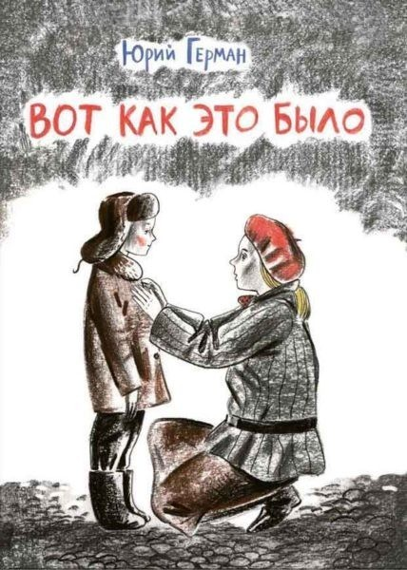
Юрий Герман, «Вот как это было»
Еще одно автобиографичное произведение о Ленинграде в годы войны.
Книга написана от лица первоклассника Миши, который рассказывает о блокаде, голоде, бомбежке, героизме его родителей. В глазах ребенка все выглядит не так страшно.
Благодаря простому языку и «детскому» взгляду на происходящее книгу можно читать дошкольникам и ученикам начальной школы.
https://skazki.rustih.ru/yurij-german-vot-kak-eto-bylo/

Slide 8

Джудит Керр, «Как Гитлер украл розового кролика»
Девятилетняя Анна живет обычной жизнью немецкой школьницы, но в один день ее жизнь меняется. Опасаясь преследования нацистов, семья Анны бежит из родного Берлина сначала в Швейцарию, затем во Францию и Англию. Девочка оставляет свой дом, своих друзей и даже любимого розового кролика. Но, несмотря на описания тягот жизни беженцев, у книги счастливый конец — ведь семья девочки осталась вместе.
События, о которых рассказывает писательница, знакомы ей не только по книгам: семья Джудит Керр тоже сбежала из Германии в 30-х годах.
https://www.litres.ru/book/dzhudit-kerr/kak-gitler-ukral-rozovogo-krolika-51930085/

Slide 9

Джон Бойн, «Мальчик в полосатой пижаме»
Отца девятилетнего Бруно переводят на новую работу, и вместе с ним семья переезжает в Польшу. В новом городе мальчику скучно и не с кем играть, поэтому он решает пойти в поселение, которое видит из окна, где все люди ходят в полосатых пижамах.
Бруно наивен и не понимает, что это странное место — концлагерь Освенцим, а его отец — его комендант. По ту сторону решетки он находит нового друга, еврейского мальчика Шмуэля.
https://librebook.me/the_boy_in_the_striped_pyjamas/vol1/3

Slide 10
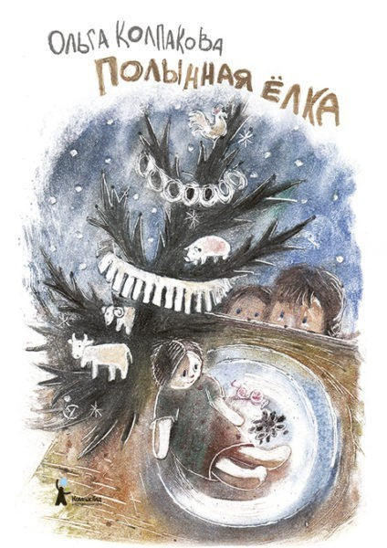
Ольга Колпакова, «Полынная ёлка»
Маленькая Марийхе, ее сестры, мама и тетя — русские немцы. Когда начинается война, вся их мирная жизнь переворачивается. Отец девочки уходит на фронт, а Марийхе приходится оставить свой дом и вместе с семьей уехать в Сибирь. Простым языком писательница рассказывает о сложной дороге, голоде, о бедности и тяготах войны. А еще о дружбе и любви, и о елке из полыни с игрушками из теста, которую для девочки и ее сестер в первое Рождество в ссылке сооружают родные.
В основу повести легли рассказы повзрослевшей Марийхе.
https://onlinelit.net/book/polynnaya-elka

Slide 11

Елена Ильина, «Четвертая высота»
Эту книгу писательницы Елены Ильиной знал каждый советский школьник. Это повесть о реально жившей девушке Гуле Королевой, о ее детстве и юности, самостоятельности, храбрости, вспыльчивости и умении признавать свои ошибки. О том, как девочка пыталась сбежать в Испанию, снималась в кино — и о том, как оставила своего новорожденного ребенка в эвакуации, уехала на фронт и героически погибла, когда ей было всего 20 лет.
https://mishka-knizhka.ru/rasskazy-dlya-detej/sbornik-rasskazov/chetvjortaja-vysota/

